Slide 1


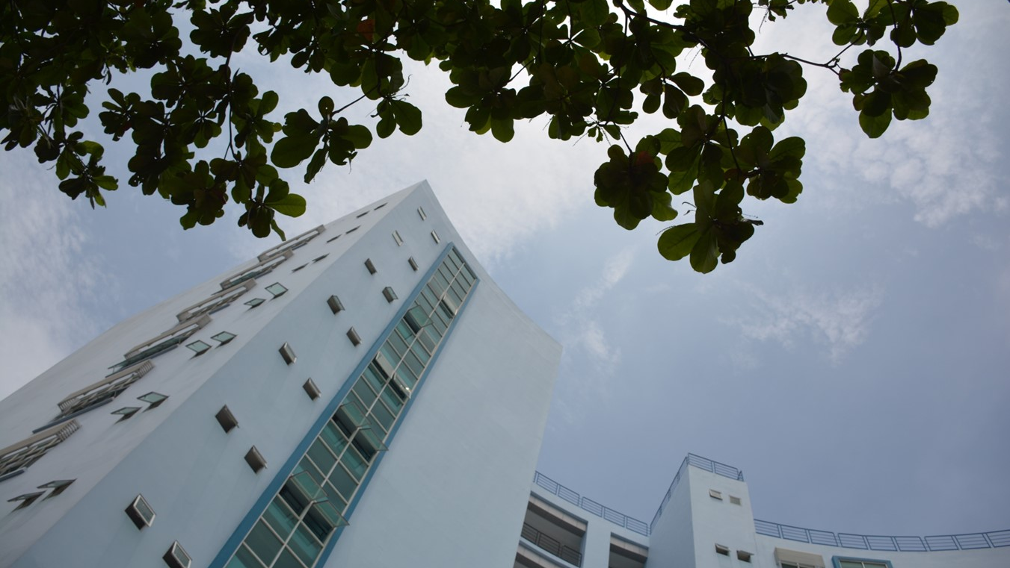


Trường Đại học Công nghệ Thông tin – Đại Học Quốc gia Tp. Hồ Chí Minh
KHOA MẠNG KHOA HỌC MÁY TÍNH
BÁO CÁO
KHÓA LUẬN TỐT NGHIỆP
PHÁT HIỆN BẤT THƯỜNG TRONG
MÁY MÓC CÔNG NGHIỆP SỬ DỤNG
CÁC THUẬT TOÁN MÁY HỌC
Họ và tên Lê Thanh Dũng- 230101074
GVHD: Võ Nguyễn Lê Duy

Slide 2
Nội dung báo cáo
Phần I: Giới thiệu
Phần II: Cơ sở lý thuyết & mô hình
Phần III: Hệ thống & Quy trình
Phần IV: Thực nghiệm & Kết quả
Phần V: Ứng dụng & Giá trị

Slide 3
Đặt vấn đề
Thực trạng bảo trì công nghiệp: chi phí cao, downtime gây thiệt hại (McKinsey: ~260.000 USD/giờ).
Phương pháp bảo trì định kỳ: dư thừa 30%, bỏ sót 15% lỗi.
Xu thế: Cách mạng công nghiệp 4.0, AI + IoT + dữ liệu cảm biến.
→ Nhu cầu: Hệ thống phát hiện bất thường chủ động, thời gian thực.

Slide 4
Mục tiêu nghiên cứu
Xây dựng mô hình học máy để phát hiện bất thường trong dữ liệu cảm biến.
Nghiên cứu, so sánh 3 mô hình: Isolation Forest, VAE, GAN.
Tích hợp thành hệ thống giám sát IoT → cảnh báo và hỗ trợ bảo trì dự đoán.

Slide 5
Phạm vi & phương pháp
Phạm vi: dữ liệu cảm biến từ máy bơm công nghiệp (áp suất, rung động, nhiệt độ, công suất).
Phương pháp:
Khảo sát lý thuyết, chọn mô hình phù hợp.
Thu thập + tiền xử lý dữ liệu.
Huấn luyện, đánh giá, so sánh.
Tích hợp thử nghiệm vào hệ thống IoT (MQTT + Timescale DB + giao diện web).

Slide 6
Nội dung báo cáo
Phần I: Giới thiệu
Phần II: Cơ sở lý thuyết & mô hình
Phần III: Hệ thống & Quy trình
Phần IV: Thực nghiệm & Kết quả
Phần V: Ứng dụng & Giá trị

Slide 7
Các mô hình sử dụng
Isolation Forest: phát hiện nhanh outlier, không cần nhãn.
VAE: học biểu diễn dữ liệu bình thường, bất thường → lỗi tái tạo cao.
GAN: đối kháng Generator–Discriminator, phát hiện dữ liệu “không sinh ra được”.

Slide 8
So sánh các mô hình
Tiêu chí So sánh | Isolation Forest (iForest) | Variational Autoencoder (VAE) | Generative Adversarial Networks (GANs)
Loại dữ liệu phù hợp | Hiệu quả với dữ liệu đa chiều, số liệu liên tục. | Tốt với dữ liệu có cấu trúc cao (hình ảnh, chuỗi thời gian) và dữ liệu có thể học được biểu diễn liên tục. | Rất tốt với dữ liệu có cấu trúc cao và phức tạp (hình ảnh, video, âm thanh) nhờ khả năng học phân phối dữ liệu phức tạp.
Độ phức tạp tính toán | Khá nhanh và hiệu quả, đặc biệt với các tập dữ liệu lớn nhờ kỹ thuật subsampling. | Trung bình đến cao: Huấn luyện mô hình máy học VAE có thể tiêu tốn tốn thời gian và tài nguyên hơn so với kiến trúc mạng sâu. | Rất cao và khó khăn: Huấn luyện GANs nổi tiếng là không ổn định, dễ gặp vấn đề như mode collapse và cần điều chỉnh siêu tham số cẩn thận.
Khả năng giải thích (Interpretability) | Tương đối dễ giải thích: Chiều dài đường đi cung cấp một chỉ số trực quan. | Khó giải thích hơn: Biểu diễn không gian tiềm ẩn có thể khó hiểu. | Rất khó giải thích: Cơ chế đối nghịch làm cho quá trình học và các quyết định của mạng khó hiểu.
Khả năng phát hiện bất thường "mới lạ" (Novelty Detection) | Tốt: Tập trung vào sự khác biệt, không yêu cầu mô hình hóa phân bố. | Rất tốt: Dữ liệu lạ không phù hợp với phân phối bình thường đã học, gây lỗi tái tạo cao. | Rất tốt: Không thể tái tạo hoặc bị Discriminator nhận diện là "không thật" vì nằm ngoài phân phối đã học.
Ưu điểm nổi bật | Nhanh, nhẹ, hiệu quả với dữ liệu lớn, ít tham số cần điều chỉnh. | Tạo ra không gian tiềm ẩn mượt mà, có ý nghĩa, có thể sinh dữ liệu mới. Cung cấp điểm bất thường dựa trên lỗi tái tạo trực quan. | Khả năng học các phân phối dữ liệu cực kỳ phức tạp và sinh ra dữ liệu rất chân thực.
Nhược điểm/Thách thức | Có thể không hiệu quả với các điểm bất thường rất gần với phân phối bình thường. Khó với dữ liệu có chiều rất cao. | Huấn luyện có thể phức tạp và nhạy cảm với siêu tham số β. Đòi hỏi lượng lớn dữ liệu bình thường. | Huấn luyện rất khó và không ổn định (mode collapse, gradient vanishing). Thường yêu cầu kiến trúc phức tạp.

Slide 9
Nội dung báo cáo
Phần I: Giới thiệu
Phần II: Cơ sở lý thuyết & mô hình
Phần III: Hệ thống & Quy trình
Phần IV: Thực nghiệm & Kết quả
Phần V: Ứng dụng & Giá trị

Slide 10
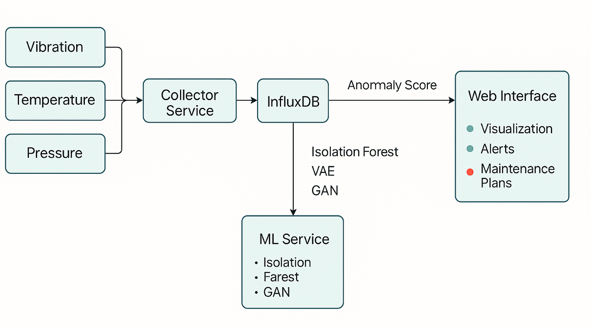
Kiến trúc hệ thống
Cảm biến IoT → MQTT → Collector → InfluxDB/TimescaleDB.
ML Service (Isolation Forest, VAE, GAN).
Giao diện web cảnh báo: Xanh – Vàng – Đỏ, gợi ý bảo trì.

Slide 11
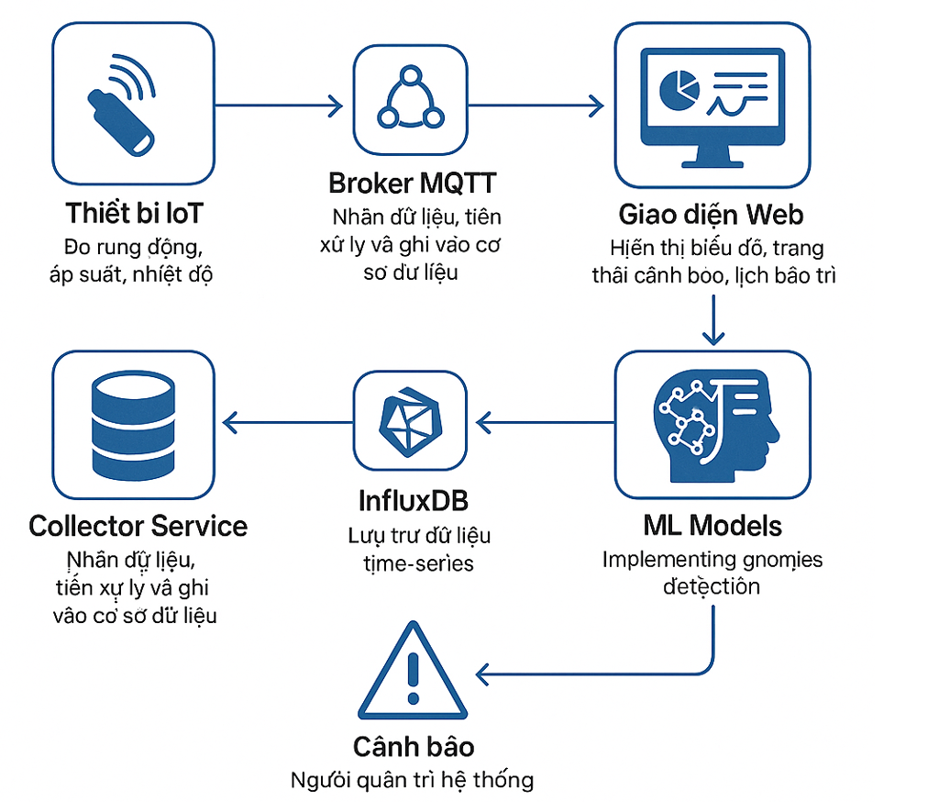
Sơ đồ hệ thống cảnh báo bất thường

Slide 12
Quy trình phát hiện bất thường
Thu thập dữ liệu
Cảm biến IoT (áp suất, nhiệt độ, độ rung, lưu lượng, công suất…) gắn trên máy móc.
Dữ liệu được gửi thời gian thực qua giao thức MQTT về hệ thống Collector.
Lưu trữ vào cơ sở dữ liệu thời gian thực (TimescaleDB/InfluxDB).
Đảm bảo đồng bộ thời gian, loại bỏ dữ liệu thiếu timestamp.
Tiền xử lý:
Làm sạch: loại bỏ giá trị trống, ngoại lai do lỗi đo.
Chuẩn hóa: áp dụng z-score/MinMax để dữ liệu đồng nhất về thang đo.
Trích đặc trưng: tạo cửa sổ trượt (sliding window), tính các đặc trưng thống kê (mean, std, max, min) hoặc đặc trưng miền tần số (FFT) nếu cần.
Huấn luyện mô hình
Chỉ sử dụng dữ liệu bình thường để huấn luyện (unsupervised anomaly detection).
Tách tập dữ liệu thành: Train (normal), Validation (normal + anomaly), Test (cân bằng và mất cân bằng).
Huấn luyện theo mô hình:
Isolation Forest: xây cây nhị phân cô lập điểm bất thường.
VAE: học biểu diễn ẩn và tái tạo lại dữ liệu, bất thường → lỗi tái tạo cao.
GAN: generator sinh dữ liệu “giả”, discriminator phân biệt dữ liệu “thật/giả”, bất thường → khó sinh.
Tinh chỉnh siêu tham số (số epoch, learning rate, số cây, latent dimension).
Phát hiện & đánh dấu bất thường.
Cảnh báo & đề xuất bảo trì.

Slide 13
Nội dung báo cáo
Phần I: Giới thiệu
Phần II: Cơ sở lý thuyết & mô hình
Phần III: Hệ thống & Quy trình
Phần IV: Thực nghiệm & Kết quả
Phần V: Ứng dụng & Giá trị

Slide 14
Thực nghiệm
Trên tập dữ liệu Máy nén khí (522kb)
10,000 dòng dữ liệu
8,000 dòng đào tạo
9661 dữ lieu bình thường
339 bất thường
Train:
Chỉ dùng mẫu normal để huấn luyện (unsupervised anomaly detection).
Số lượng dùng để train: ≈ 8.000 mẫu normal.
Còn lại normal chưa dùng để dành cho validation/test.
Test đánh giá kết quả
a) Đánh giá với dữ liệu cân bằng
200 normal + 200 anomaly (tổng 400 mẫu).
Mục tiêu: so sánh công bằng khi số lượng lớp cân bằng.
b) Đánh giá với dữ liệu mất cân bằng
800 normal + 200 anomaly (tổng 1.000 mẫu).
Mục tiêu: mô phỏng thực tế (tỉ lệ bất thường ~20%)

Slide 15
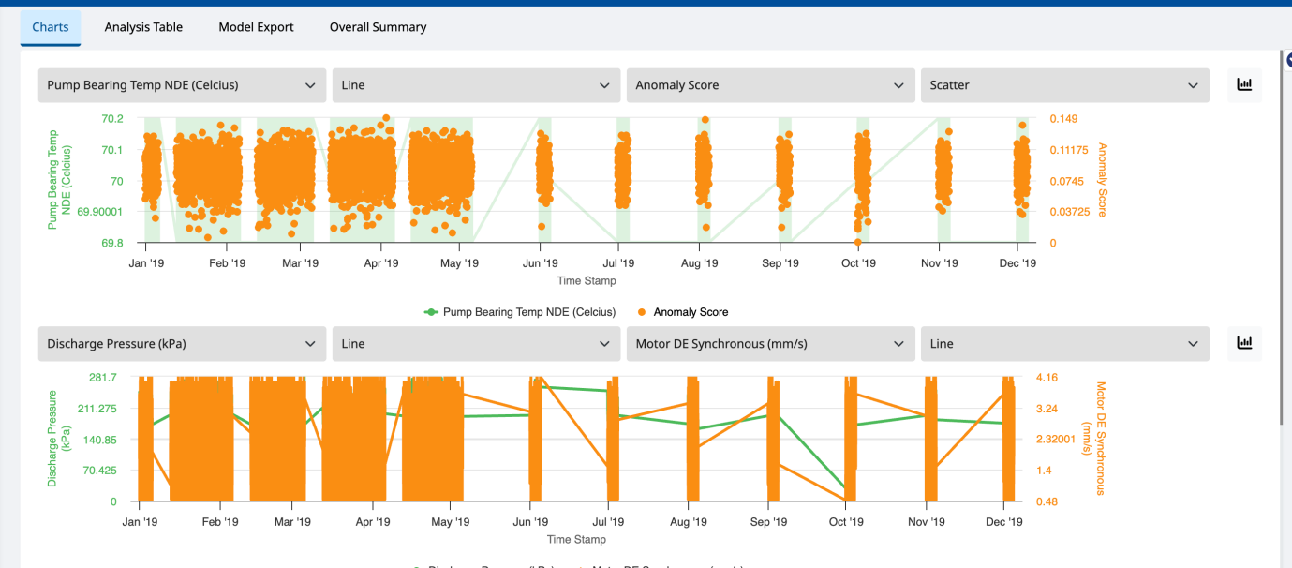
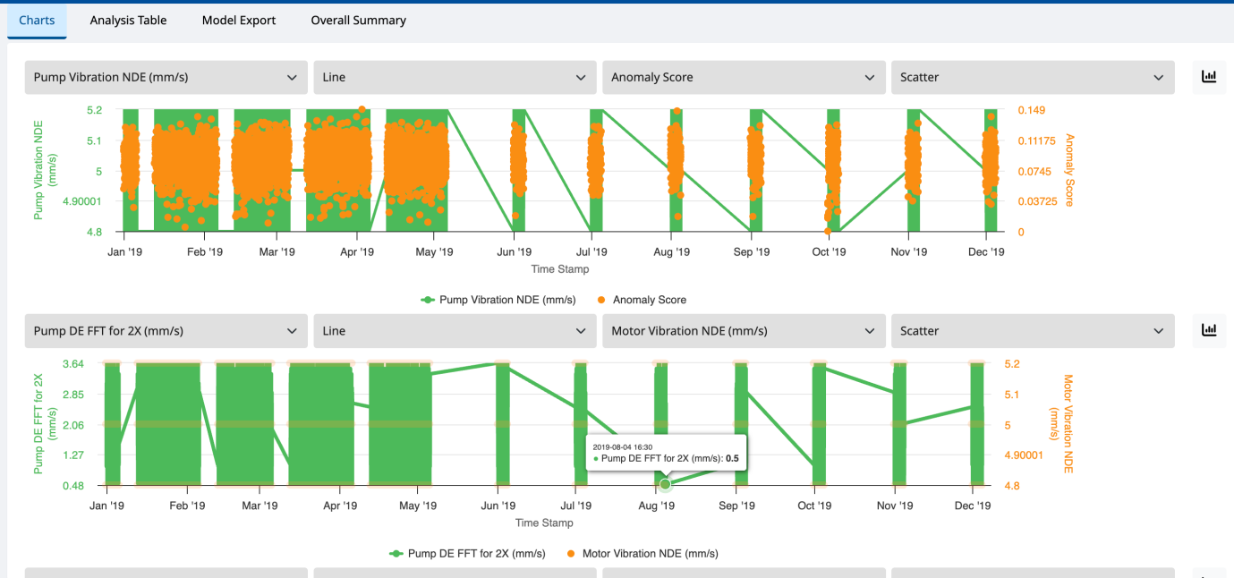
Kết quả phân tích

Slide 16
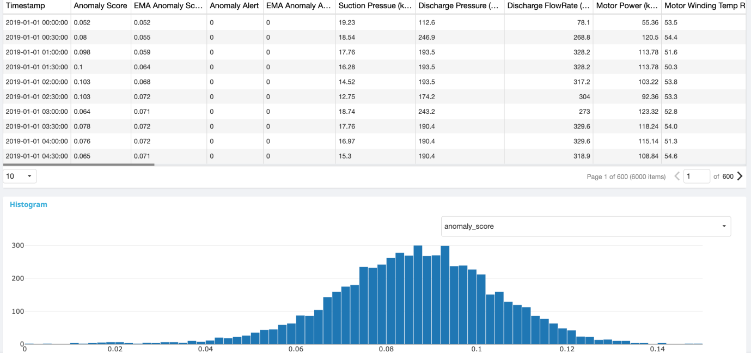
Phân phối dữ liệu

Slide 17
So sánh kết quả các mô hình
Isolation Forest: nhanh, dễ triển khai, nhưng kém ở chuỗi thời gian.
VAE: tốt với chuỗi, phát hiện mới lạ, yêu cầu nhiều dữ liệu sạch.
GAN: mạnh với dữ liệu phức tạp, nhưng khó huấn luyện, tốn tài nguyên. (thêm thời gian thực thi, so sánh các thời gian, tài nguyên…) (trả lời tại sao dùng thuật toán này)

Slide 18
A. Dữ liệu cân bằng
Model | Threshold | Precision₁ | Recall₁ | F1 | Accuracy | ROC AUC
VAE | 0.0120 | 0.9565 | 0.8800 | 0.9167 | 0.9200 | 0.9619
 | 0.1133 | 1.0000 | 0.4250 | 0.5965 | 0.7125 | 0.9647
 | 0.1614 | 1.0000 | 0.3350 | 0.5019 | 0.6675 | 0.9640
GANomaly | 0.0593 | 0.9826 | 0.8450 | 0.9086 | 0.9150 | 0.9599
 | 0.0278 | 0.9558 | 0.8650 | 0.9081 | 0.9125 | 0.9599
 | 0.148 | 1.0000 | 0.5700 | 0.7261 | 0.7850 | 0.9599
Isolation Forest | 0.4434 | 0.9227 | 0.8950 | 0.9086 | 0.9100 | 0.9571
 | 0.599 | 1.0000 | 0.4300 | 0.6014 | 0.7150 | 0.9571
 | 0.6529 | 1.0000 | 0.2600 | 0.4127 | 0.6300 | 0.9571

Slide 19
B. Dữ liệu mất cân bằng
Model | Threshold | Precision₁ | Recall₁ | F1 | Accuracy | ROC AUC
VAE | 0.113 | 0.9451 | 0.4300 | 0.5911 | 0.9883 | 0.9592
 | 0.1614 | 0.9855 | 0.3400 | 0.5056 | 0.9870 | 0.9622
 | 0.0120 | 0.2704 | 0.8800 | 0.4136 | 0.9511 | 0.9589
GANomaly | 0.1489 | 0.8143 | 0.5700 | 0.6706 | 0.9890 | 0.9561
 | 0.0593 | 0.5045 | 0.8450 | 0.6318 | 0.9807 | 0.9561
 | 0.2511 | 0.9053 | 0.4300 | 0.5831 | 0.9879 | 0.9561
Isoaltion Forest | 0.5991 | 0.6466 | 0.4300 | 0.5165 | 0.9842 | 0.9529
 | 0.6529 | 0.8000 | 0.2600 | 0.3925 | 0.9842 | 0.9529
 | 0.4434 | 0.1748 | 0.8950 | 0.2925 | 0.9151 | 0.9529

Slide 20
Thực nghiệm
Credit Card Fraud (150MB)
284,807 dòng dữ liệu
20000 dòng dùng để huấn luyện
283,253 dữ liệu bình thường
492 bất thường
Train:
Chỉ sử dụng mẫu normal để huấn luyện (unsupervised anomaly detection).
Số lượng dùng để train: ≈ 20,000 mẫu normal.
Còn lại normal chưa dùng để dành cho validation/test.
Test đánh giá kết quả a) Đánh giá với dữ liệu cân bằng
200 normal + 200 anomaly (tổng 400 mẫu).
Mục tiêu: so sánh công bằng khi số lượng lớp cân bằng.
b) Đánh giá với dữ liệu mất cân bằng
10,000 normal + 200 anomaly (tổng 10,200 mẫu).
Mục tiêu: mô phỏng thực tế (tỉ lệ bất thường rất thấp ~2%).

Slide 21
A. Dữ liệu cân bằng
Model | Threshold (norm) | Precision₁ | Recall₁ | F1 | Accuracy | ROC AUC
VAE | 0.258836 | 0.6800 | 0.6296 | 0.6538 | 0.6667 | 0.6972
 | 0.309371 | 0.6536 | 0.5291 | 0.5848 | 0.6243 | 0.7158
 | 0.357783 | 0.6818 | 0.3968 | 0.5017 | 0.6058 | 0.7106
Isolation Forest | 0.554171 | 0.8148 | 0.3492 | 0.4889 | 0.6349 | 0.8493
 | 0.575749 | 0.8182 | 0.2381 | 0.3689 | 0.5926 | 0.8493
 | 0.600853 | 0.8462 | 0.1746 | 0.2895 | 0.5714 | 0.8493
GANomaly | 0.141909 (VAL-opt) | 0.6667 | 0.6878 | 0.6771 | 0.6720 | 0.7370
 | 0.173649 (p60) | 0.7078 | 0.5767 | 0.6356 | 0.6693 | 0.7370
 | 0.208285 (p70) | 0.7797 | 0.4868 | 0.5993 | 0.6746 | 0.7370

Slide 22
B. Dữ liệu mất cân bằng
Model | Threshold (norm) | Precision₁ | Recall₁ | F1 | Accuracy | ROC AUC
VAE | 0.309371 | 0.3838 | 0.5767 | 0.4609 | 0.7422 | 0.7539
 | 0.258836 | 0.3109 | 0.6349 | 0.4174 | 0.6613 | 0.7167
 | 0.357783 | 0.3636 | 0.4656 | 0.4084 | 0.7422 | 0.6834
Isolation Forest | 0.554171 | 0.6346 | 0.3492 | 0.4505 | 0.8372 | 0.8525
 | 0.575749 | 0.6429 | 0.2381 | 0.3475 | 0.8291 | 0.8525
 | 0.600853 | 0.6600 | 0.1746 | 0.2762 | 0.8251 | 0.8525
GANomaly | 0.173649 | 0.3707 | 0.5767 | 0.4513 | 0.7321 | 0.7428
 | 0.20828 | 0.4646 | 0.4868 | 0.4755 | 0.7947 | 0.7428
 | 0.141909 | 0.3194 | 0.6878 | 0.4362 | 0.6603 | 0.7428

Slide 23
So sánh ưu nhược điểm các mô hình
Mô hình | Ưu điểm | Nhược điểm | Tốc độ xử lý | Độ chính xác
Isolation Forest | Đơn giản, rất nhanh, không cần nhãn | Kém với chuỗi phức tạp. Bỏ sót nhiều bất thường (recall thấp) | ★★★★☆ | ★★★☆☆
VAE | Nhận diện tốt chuỗi thời gian, Cân bằng giữa precision/recall | Cần dữ liệu sạch, nhiều epoch | ★★☆☆☆ | ★★★★☆
GAN | Độ chính xác cao nhất, sinh dữ liệu, mạnh với dữ liệu mất cân bằng | Khó huấn luyện, tốn tài nguyên | ★☆☆☆☆ | ★★★★★

Slide 24
Kết luận các mô hình
VAE (Variational Autoencoder)
Trên cả dữ liệu cân bằng và mất cân bằng, VAE đạt hiệu quả cao nhất.
Với ngưỡng tối ưu từ tập VAL (≈0.012), F1-score của lớp bất thường đạt 0.92 (balanced) và 0.41 (imbalanced).
ROC AUC luôn cao nhất (~0.96), cho thấy VAE có khả năng phân tách bất thường rõ ràng và ổn định.
Isolation Forest (IF)
Hiệu quả khá tốt, F1-score cân bằng đạt 0.91 – chỉ thấp hơn VAE một chút.
Tuy nhiên ở dữ liệu mất cân bằng, IF bị rơi vào tình huống precision rất thấp (0.17) khi recall cao, dẫn đến F1 chỉ còn ~0.29 ở ngưỡng VAL-best.
Khi tăng ngưỡng (percentile), precision cải thiện nhưng recall giảm mạnh → IF không giữ được sự cân bằng tốt như VAE.
GAN-based Detector
Kết quả kém ổn định, F1-score trên dữ liệu cân bằng chỉ đạt ~0.70.
Với dữ liệu mất cân bằng, GAN cho precision thấp và recall không ổn định → F1 rất thấp (0.19 ở ngưỡng VAL-best).
Chỉ khi chọn ngưỡng cao (p70) thì precision cải thiện (0.30) và F1 ~0.40, nhưng vẫn dưới VAE.

Slide 25
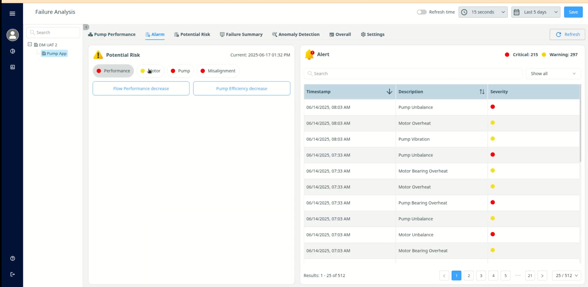
Minh họa cảnh báo
Giao diện web: hiển thị dữ liệu thời gian thực.
Cảnh báo màu sắc:
Xanh: bình thường
Vàng: cảnh báo sớm
Đỏ: bất thường nghiêm trọng

Slide 26
Kết luận
Ứng dụng AI + IoT giúp phát hiện bất thường chính xác hơn bảo trì định kỳ.
Isolation Forest phù hợp real-time, VAE/GAN hiệu quả hơn với chuỗi dữ liệu phức tạp.
Hệ thống mẫu đã triển khai thành công, có thể mở rộng trong công nghiệp.
Bên cạnh độ chính xác, chi phí vận hành và khả năng triển khai thực tế cũng rất quan trọng.
Isolation Forest: không cần GPU, dễ triển khai tại hạ tầng khách hàng.
VAE và GAN: chính xác hơn nhưng yêu cầu GPU, chi phí cao hơn. → Giải pháp đề xuất: ưu tiên Isolation Forest cho triển khai rộng rãi, VAE/GAN dùng cho phân tích chuyên sâu.

Slide 27
Nội dung báo cáo
Phần I: Giới thiệu
Phần II: Cơ sở lý thuyết & mô hình
Phần III: Hệ thống & Quy trình
Phần IV: Thực nghiệm & Kết quả
Phần V: Ứng dụng & Giá trị

Slide 28
Thị trường & Khách hàng
Thị trường toàn cầu: Hơn 60 quốc gia trên 6 châu lục (Mỹ, Châu Âu, Trung Đông, Châu Phi, Châu Á – Thái Bình Dương).
Ước tính số lượng khách hàng:
Trên 30.000 doanh nghiệp công nghiệp, năng lượng, dầu khí, sản xuất.
Khoảng 1.5 triệu kỹ sư và nhân sự vận hành đang sử dụng các hệ thống giám sát và giải pháp của Yokogawa.
Tỉ lệ phân bổ khách hàng (ước tính):
Châu Á – Thái Bình Dương: ~40%
Châu Âu: ~25%
Bắc Mỹ: ~20%
Nam Mỹ, Trung Đông, Châu Phi: ~15%

Slide 29
Ứng dụng thực tế
Hệ thống đang được ứng dụng tại:
Các nhà máy sản xuất sử dụng bơm công nghiệp, motor.
Đối tác triển khai IoT & thiết bị công nghiệp.
Người dùng chính:
Kỹ sư vận hành.
Bộ phận bảo trì, quản lý sản xuất.
Số lượng sử dụng thử nghiệm:
Dữ liệu từ hàng trăm thiết bị IoT (máy bơm, máy nén khí) tại các nhà máy.
Hàng chục kỹ sư vận hành/bảo trì đã sử dụng giao diện cảnh báo thời gian thực.

Slide 30
Giá trị mang lại cho khách hàng
Phát hiện sớm bất thường → giảm downtime.
Tối ưu chi phí bảo trì (giảm 30% bảo trì dư thừa).
Nâng cao tuổi thọ thiết bị.

Slide 31
Hướng phát triển
Tối ưu hóa siêu tham số & kiến trúc mạng.
Ứng dụng dữ liệu lớn, nhiều thiết bị công nghiệp khác nhau.
Tích hợp thêm mô hình lai (ensemble).
Kết nối hệ thống ERP/MES/CMMS để hỗ trợ bảo trì toàn diện.

Slide 32
Demo

Slide 33

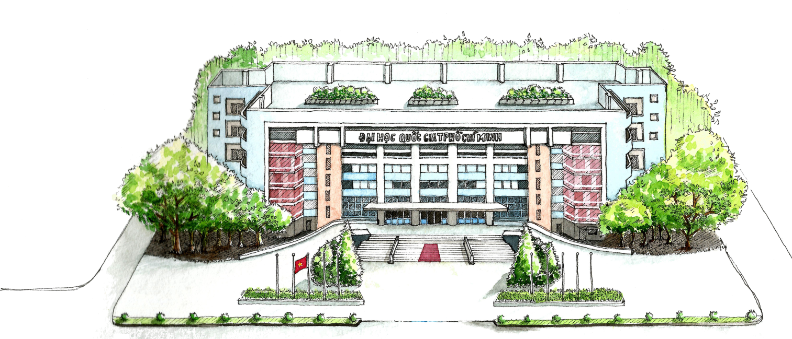
Xin cảm ơn.
Trường ĐH Công nghệ Thông tin
Đại Học Quốc Gia Thành phố HCM

Slide 34

…..

Slide 35

…
Đại Học Quốc Gia TP. HCM
Trường ĐH Công nghệ Thông tin

